Slide 1


La CFDT Anjou Maine,
Innovons ensemble.
SECTION SYNDICALE
CFDT
CREDIT AGRICOLE ANJOU MAINE
cfdt.ca.anjou.maine@gmail.com
SITE INTERNET
cfdtanjoumaine.com
29/03/23
1

Slide 2
Pourquoi ADHERER à la CFDT ?
Pour avoir une équipe à mes côtés.
La CFDT est présente au Crédit Agricole Anjou Maine sur les 3 départements, représentée par des élus des agences et services du siège, voici ce qu’elle m’apporte:
L’écoute : en tant qu’adhérent, je peux m’exprimer sur ce que je vis au quotidien dans mon métier, mes difficultés, mes attentes au niveau des conditions de travail et des conditions salariales. La CFDT me donne aussi la possibilité de me positionner sur les orientations nationales qu’elle prend par l’intermédiaire du syndicat. Je peux participer à la vie de la section. Pour les élections professionnelles de mon entreprise, je suis associé au choix des candidats CFDT et j’ai la possibilité de m’investir dans les Instances Représentatives du Personnel (IRP).
Le conseil : dans l’entreprise, tout au long de ma vie professionnelle je peux consulter les élus CFDT pour répondre à mes questions sur l’évolution professionnelle, la formation…mais aussi sur des problématiques sociales et sociétales (retraite, aides sociales…)
L’information : la CFDT peut consulter les adhérents sur les orientations prises lors des négociations annuelles avec la direction. La CFDT communique régulièrement en interne sur ses positionnements vis-à-vis des projets de l’entreprise, sur les questions des salariés, sur les négociations… Je dispose également d’informations régulières de la CFDT sur le plan national. J’ai aussi la possibilité de me former, chaque nouvel adhérent est invité à une formation pour mieux connaitre la CFDT.
2

Slide 3
Qui sont les REPRESENTANTS CFDT DANS L’ENTREPRISE ?
Des élus qui s’engagent
Des élus qui travaillent sur la préparation des dossiers présentés par la direction et sur la communication des avis de la CFDT et des décisions prises par l’entreprise
Des élus qui participent de manière assidue et active aux réunions et Négociations avec la Direction
LA CFDT est présente dans Le Comité Social Economique :
Instance unique qui traite des sujets économiques,financiers et sociaux de notre entreprise Crédit Agricole Anjou Maine
3

Slide 4
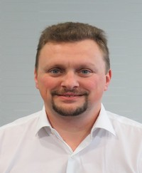

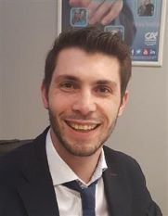

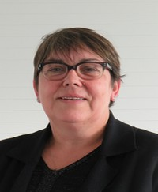
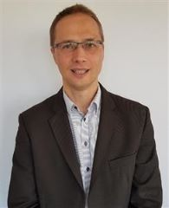

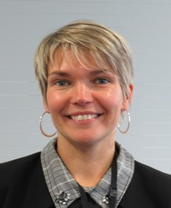
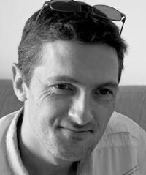
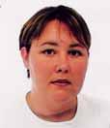
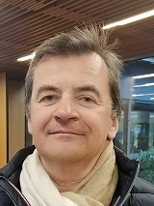
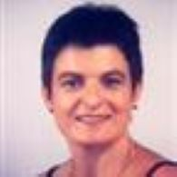
VOS ELUS CFDT Comité Social Economique
TITULAIRES | SUPPLEANTS
Laurent GABET | Rachel DUMONT
Gersende LERAY | Lynda LAIR
Samuel COSNUAU | Franz MORAINE
Audrey JEZEK | Céline ROGER
Christelle ABRIVARD | Nicolas THULEAU
Jérôme PANNIER | Alexia DALIFARD
VOS REPRESENTANTS
CSE
4

Slide 5
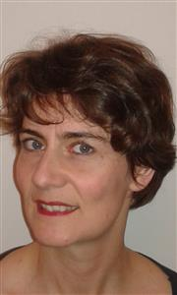
VOS ELUS CFDT Conseil de discipline
Christelle ABRIVARD
Laure MOULIS
VOS REPRESENTANTS
AGENTS APPLICATION
CONSEIL DE DISCIPLINE
5

Slide 6
LE RÔLE DE VOS ELUS AU CSE :
Le CSE est consulté sur les dossiers importants de l’entreprise (orientations stratégiques, politique sociale...) qui touchent à plus ou moins long terme votre travail et son organisation. Il gère également les activités sociales et culturelles.
Les élus sont les intermédiaires entre les salariés et la direction pour évoquer les problématiques de tous les jours dans votre travail.
N’hésitez pas à les contacter pour remonter les questions de conditions de travail, de salaire, d’horaires… Ils rencontrent tous les mois la direction dans le but d’améliorer votre quotidien.
Les élus CFDT,
Proches de vous
6

Slide 7
LE RÔLE DE LA COMMISSION “ CSSCT “:
La commission est un organe spécialisé sur les règles de santé, de sécurité au travail et sur les conditions de travail.
Présidée par l’employeur, cette institution représentative du personnel est composée d’élus et d’acteurs extérieurs tels que le médecin du travail, le préventeur MSA et l’inspecteur du travail.
Le CSSCT travaille en commissions sur l’évaluation des risques professionnels et sur les projets immobiliers.
Il réalise des inspections ( visites CSSCT) sur les lieux de travail des salariés.
7

Slide 8
LE RÔLE DE VOS DELEGUES SYNDICAUX :
Représenter la CFDT dans l’entreprise
Accompagner les salariés pour défendre leurs droits
Organiser et faire vivre la section syndicale
Coordonner les actions CFDT dans l’entreprise
Communiquer auprès des adhérents et des salariés
Informer les adhérents et les salariés sur l’actualité économique et sociale de l’entreprise
Négocier les accords d’entreprise, les adapter et les faire évoluer au monde societal, 1 négociation/mois et 1 prépa
VOS DELEGUES SYNDICAUX
8

Slide 9
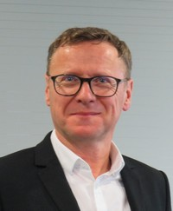


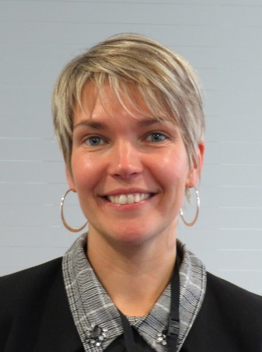

VOS DELEGUES SYNDICAUX :
Samuel COSNUAU Gersende LERAY Laurent GABET
Rachel DUMONT Lynda LAIR
Jérôme PANNIER Audrey JEZEK
9

Slide 10
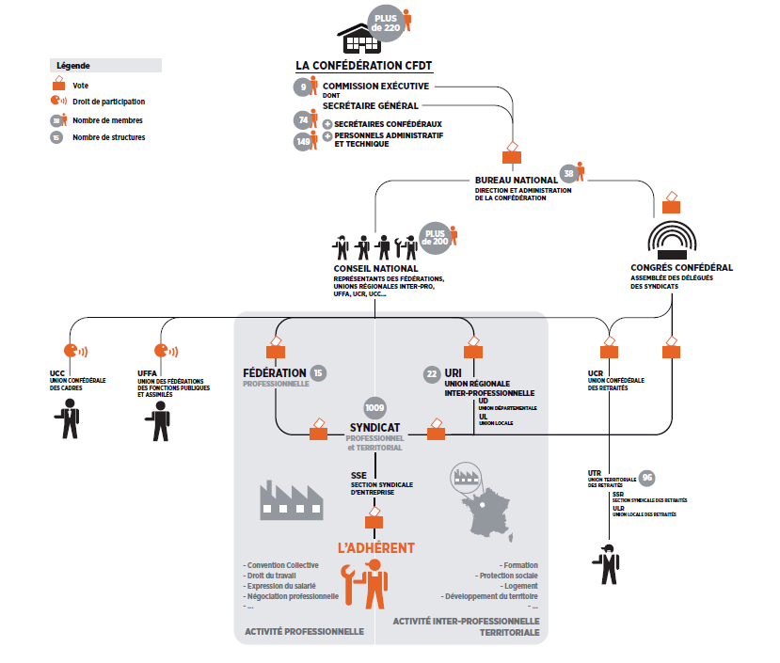
LA CFDT, C’EST NOUS
Mieux comprendre la CFDT et son organisation, et l’action de la démocratie dans la CFDT
10

Slide 11
LE COMITE SOCIAL ECONOMIQUE (CSE)
C’est quoi ?
Une seule et même instance avec les missions des CE, CHSCT et DP
Composé de 22 titulaires et 22 suppléants.
Se réunit une fois par mois avec la direction, pour donner son avis concernant les sujets économiques, sociaux, de santé, de sécurité, de conditions de travail dans l’entreprise.
Gère les activités sociales et culturelles avec le même budget.
11

Slide 12
Les commissions obligatoires du CSE :
Commission Santé, Sécurité et Conditions de Travail (CSSCT) composée de 6 membres titulaires et 6 membres suppléants élus parmi les membres du CSE, dont 1 référent.
Elle se réunit 4 fois par an.
Son rôle est d’éclairer le CSE sur les conditions de travail et d’organiser les visites des services et agences.
Présidée par la Direction des Ressources Humaines de l’entreprise.
Commission Sociale Elargie composée de 6 membres titulaires et 6 membres suppléants parmi les titulaires et suppléants du CSE.
Elle se réunit 3 fois par an minimum ( Mars , Mai et Octobre)
Son rôle est d’éclairer le CSE sur la politique sociale, le suivi du contrat de Mutuelle, le CESU, ainsi que les problématiques individuelles,
Présidée par la Direction des Ressources Humaines de l’entreprise.
12

Slide 13
Commission économique composée de 4 membres parmi les titulaires et suppléants du CSE.
Elle se réunit 4 fois par an ( Février, Mai, Septembre et Novembre )
Son rôle est d’éclairer le CSE sur la situation économique et financière.
Présidée par la direction financière de l’entreprise.
Commission formation composée de 4 membres parmi les titulaires et suppléants du CSE.
Elle se réunit 2 fois par an ( Juin et Novembre)
Son rôle est d’éclairer le CSE sur le plan de formation.
Présidée par la Direction des Ressources Humaines de l’entreprise.
13

Slide 14
Les commissions facultatives du CSE :
Les membres de ces commissions peuvent être des non élus.
(définis dans le règlement intérieur du CSE)
Commission Loisirs Vacances et Culture : 12 membres
Son rôle est de définir une politique d’offre de Loisirs et Culture.
Commission Finances du CSE.
Son rôle est d’établir le budget du CSE.
14

Slide 15
Heures du CSE :
 | Titulaires | Suppléants
Nombre d’heures | 26 H par titulaire
Plénière CSE | 1 journée | Remplace le titulaire en cas d’absence
Préparation CSE | 1 journée | 1 journée
15

Slide 16
Heures des commissions :
 | Réunion de Direction | Réunion Préparatoire | Quota d’heures
CSSCT | 4 réunions par an | 1 journée | 360 H /an
Commission Sociale Elargie | 3 réunions | ½ journée | 144 H /an
Commission économique | 4 réunions | ½ journée
Commission formation | 2 réunions | ½ journée
Commissions facultatives du CSE |  |  | 360 H /an
16

Slide 17
Autres mandats :
 | Crédit d’heures
Délégués syndicaux | 25 H par titulaire par mois
Représentant de la section syndicale | 4 H par mois
Secrétaire du CSE | Dédié à 50 % de son temps
Référent CSSCT | 1 journée par semaine
Bureau du CSE | 20 H par mois
17

Slide 18
En 2025 : c’est quoi la CFDT
Le Syndicat qui représente l’ensemble des salariés
Le Syndicat qui défend des valeurs : égalité professionelle (femmes/hommes), équilibre vie privée/vie professionnelle, conditions de travail et salariales, mobilité, télétravail, transformation des métiers, formation, environnement…
Le Syndicat qui innove et s’engage pour que le travail reste le Coeur de l’entreprise
18

